Slide 1
前端性能

Slide 2

规则1——减少HTTP请求
规则2——使用CDN
规则3——添加Expires头
规则4——开启Gzip
规则5——将样式表放在顶部
规则6——将脚本放在底部
规则7——避免CSS表达式
规则8——使用外部JavaScript和CSS
规则9——减少DNS查找
规则10——精简JavaScript
规则11——避免重定向
规则12——删除重复脚本
规则13——配置Etag
规则14——使Ajax可缓存

Slide 3
混淆压缩
purgecss-webpack-plugin
Tree Shaking
SplitChunksPlugin
Code Splitting
图片压缩 medium方案
Gzip
越少越好
加载
减少http请求 图片精灵 base64
使用cdn
使用缓存 serviceWorker
http2
越快越好
将样式表放在顶部
缩小样式计算的范围并降低其复杂度
避免CSS表达式
避免大型、复杂的布局和布局抖动
简化绘制的复杂度、减小绘制区域
坚持仅合成器的属性和管理层计数
将脚本放在底部
优化 JavaScript 执行 webpack scope hoisting
渲染
越快越好
关键渲染路径

Slide 4
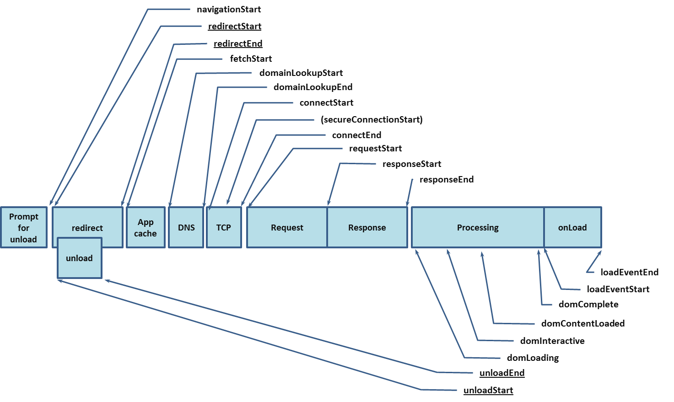
PerformanceTiming
https://developer.mozilla.org/zh-CN/docs/Web/API/PerformanceTiming
https://github.com/Tencent/vConsole/blob/dev/src/log/system.js

Slide 5
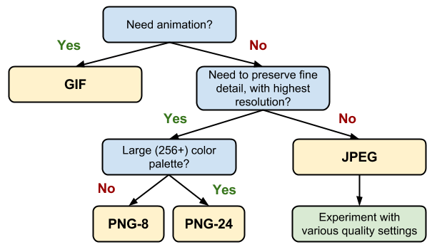
图像优化
尽可能利用 CSS3 效果
使用网页字体
优先使用 WebP 和 JPEG XR
用视频代替动画gif
延迟加载图像和视频
<picture>
<source type="image/webp" srcset="flower.webp">
<source type="image/jpeg" srcset="flower.jpg">
<img src="flower.jpg" alt="">
</picture>
<img src="celebration.jpg" loading="lazy" alt="..." />
Feature detection 'loading' in HTMLImageElement.prototype
https://developers.google.com/web/fundamentals/performance/optimizing-content-efficiency/automating-image-optimization
https://web.dev/replace-gifs-with-videos
https://medium.com/@jmperezperez/how-medium-does-progressive-image-loading-fd1e4dc1ee3d

Slide 6
Base64 & Unicode & UTF-8
a & &#x61; & \u0061 & \x61
如何转换 a → YQ==
中 → e4 ba ba
atob btoa
<a href="&#106;&#97;&#118;&#97;&#115;&#99;&#114;&#105;&#112;&#116;&#58;&#97;&#108;&#101;&#114;&#116;&#40;&#39;&#88;&#83;&#83;&#39;&#41;">dada</a>
escape vs encodeURL vs encodeURLComponent
https://github.com/dzgcsmthmt/practice/blob/master/js/base64.js

Slide 7
Service worker
仅缓存
仅网络
缓存、回退到网络
缓存和网络竞态
网络回退到缓存
缓存然后访问网络
常规回退
https://developers.google.com/web/fundamentals/instant-and-offline/offline-cookbook#serving-suggestions

Slide 8
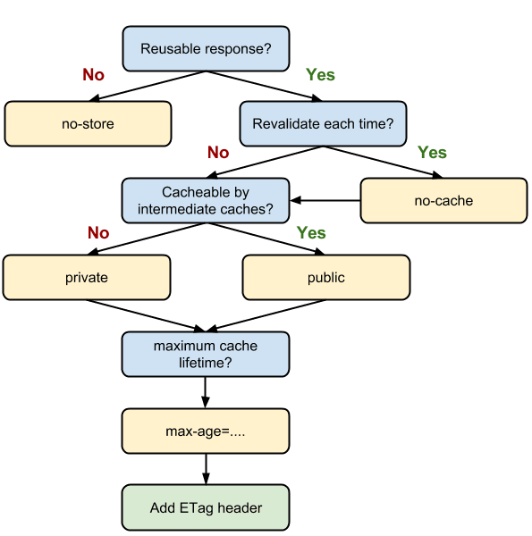
缓存
String.prototype.repeat
LRU
vue-router keep-alive
LFU
https://jsperf.com/string-repeat2/2
https://github.com/mathiasbynens/String.prototype.repeat/blob/master/implementation.js
https://github.com/paulmillr/es6-shim/blob/master/es6-shim.js

Slide 9
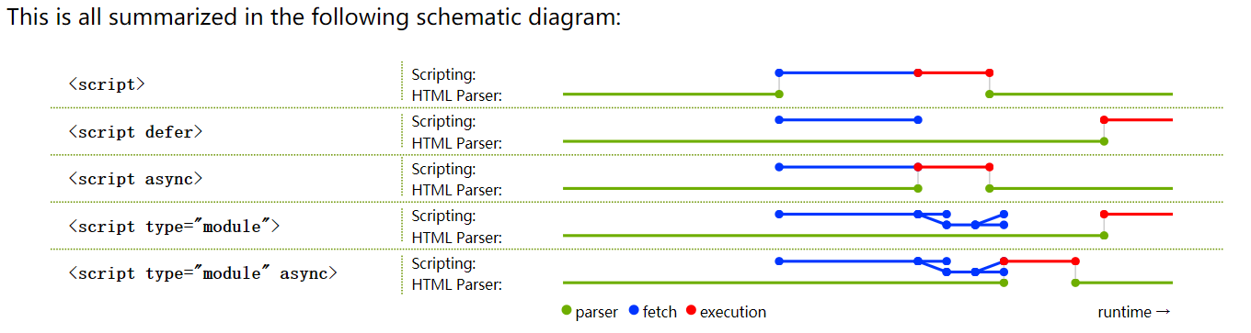
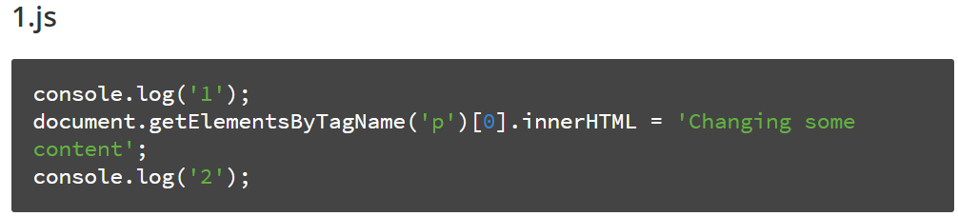
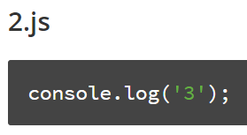
假设页面中有一个 p 元素，期望的日志顺序是 [1, 2, 3]，但在 IE9 中得到的却是 [1, 3, 2]。特定的 DOM 操作会导致 IE 暂停执行当前脚本，而在恢复执行前会去执行其他挂起的脚本
https://www.html5rocks.com/zh/tutorials/speed/script-loading/

Slide 10
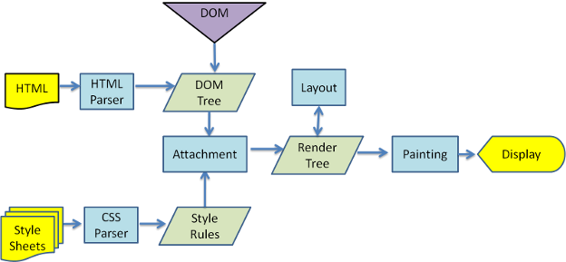
https://www.html5rocks.com/zh/tutorials/internals/howbrowserswork/

Slide 11
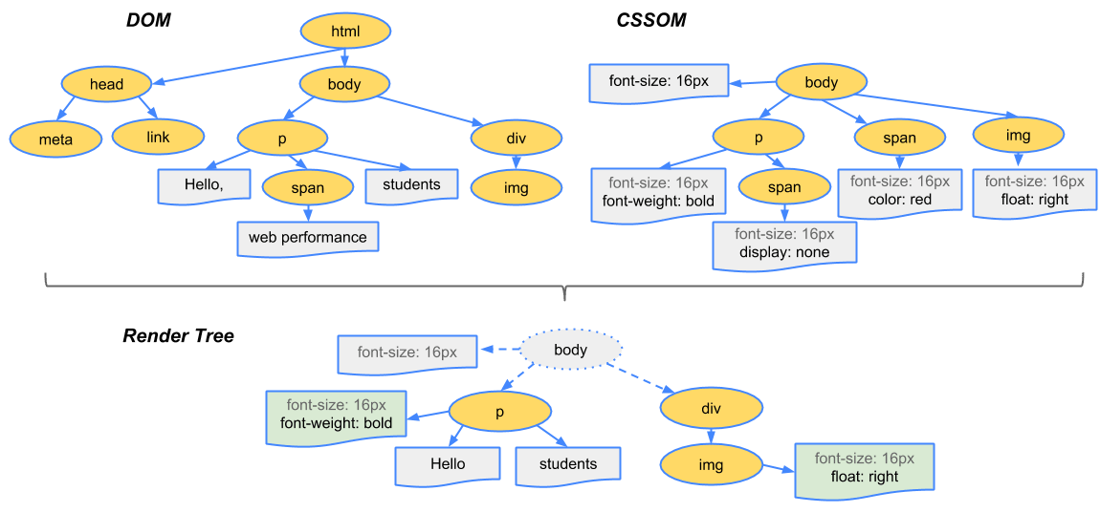
https://github.com/dzgcsmthmt/practice/blob/master/img/gecko%20_reflow_visualization.gif

Slide 12
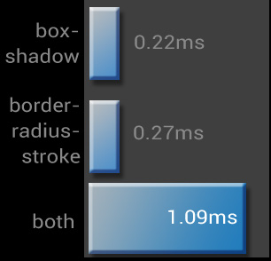
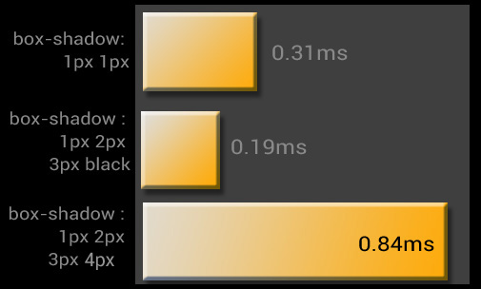
懒加载 <link rel="stylesheet" href="/path/to/my.css" media="print" onload="this.media='all'">
避免使用通配符
降低选择器的复杂性
避免使用标签—子选择器 从右向左筛选 html body ul li a { }
依靠继承
有点属性比较“贵” border-radius & box-shadow & filter
使用flex和grid
避免大型、复杂的布局和布局抖动
使用BEM
https://developers.google.com/web/fundamentals/performance/rendering/reduce-the-scope-and-complexity-of-style-calculations
https://www.html5rocks.com/ko/tutorials/speed/css-paint-times/

